Slide 1
РОЗВИТОК КРИТИЧНОГО МИСЛЕННЯ
УЧНІВ на уроках хімії
ФОРМИ РОБОТИ ВЧИТЕЛІВ ПРИ ПРОВЕДЕННІ ВІДКРИТИХ УРОКІВ ПІД ЧАС МІСЯЧНИКА ПЕДАГОГІЧНОЇ МАЙСТЕРНОСТІ
ЗНВР Лук’яненко В.І.

Slide 2
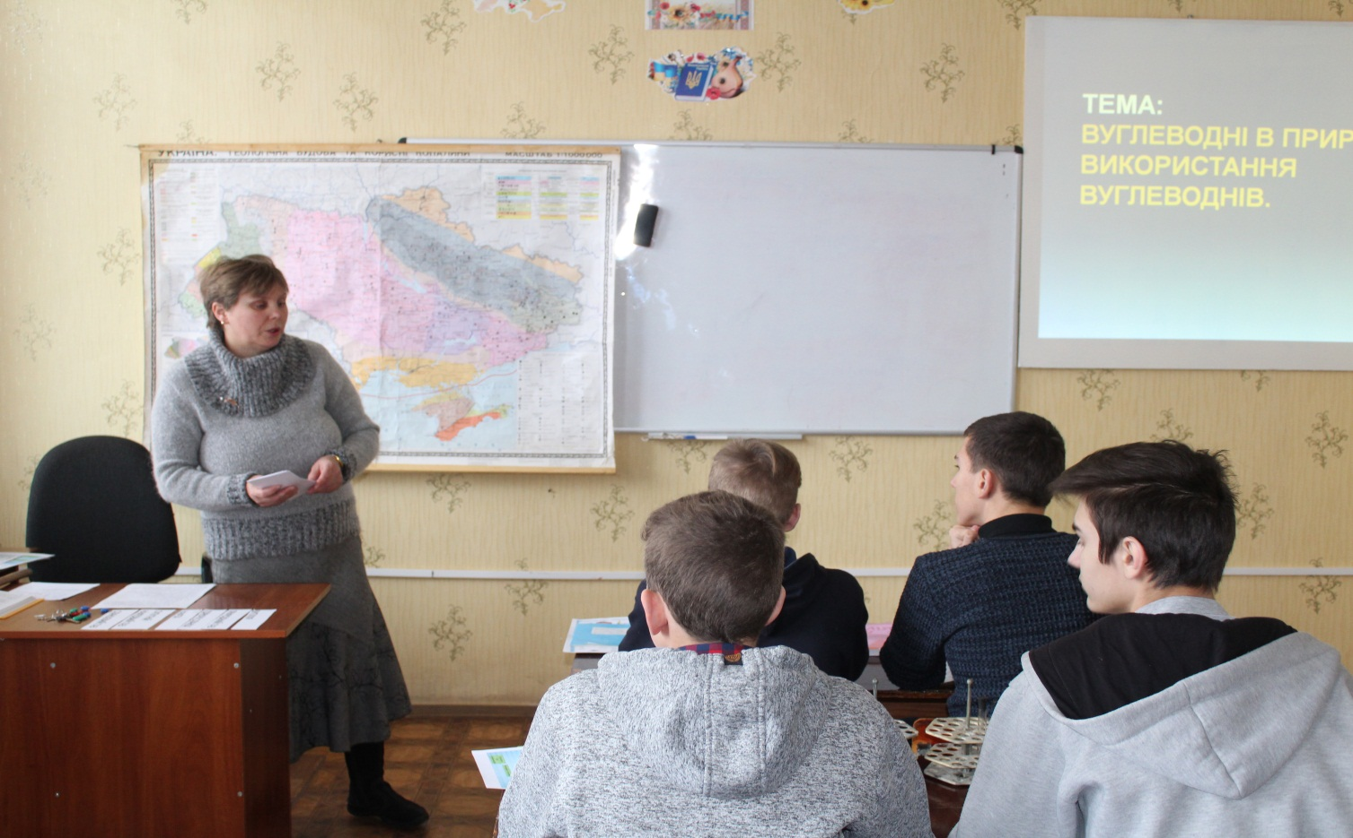
ІНТЕГРОВАНИЙ УРОК ХІМІЇ ТА ГЕОГРАФІЇ У 9 КЛАСІ НА ТЕМУ:
«ВУГЛЕВОДНІ В ПРИРОДІ. ВИКОРИСТАННЯ ВУГЛЕВОДНІВ»
ВЧИТЕЛЬ ПУСТОВА ТЕТЯНА МИХАЙЛІВНА

Slide 3
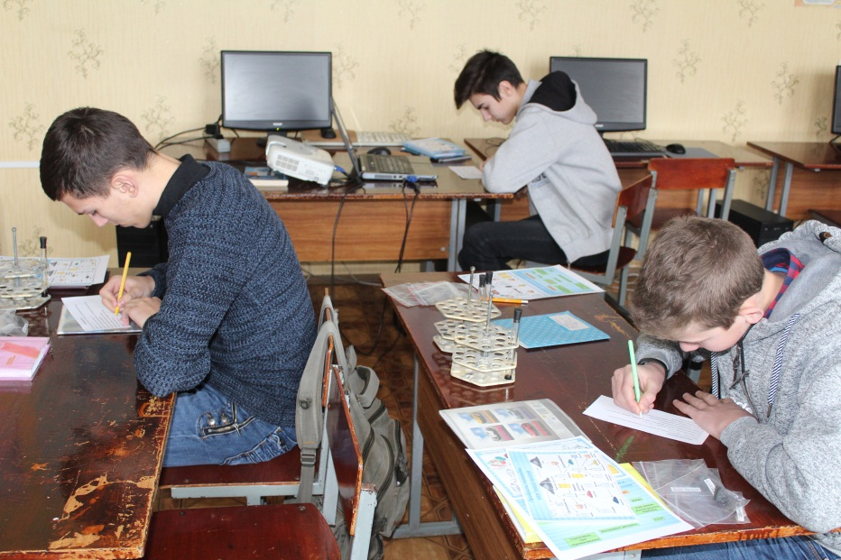
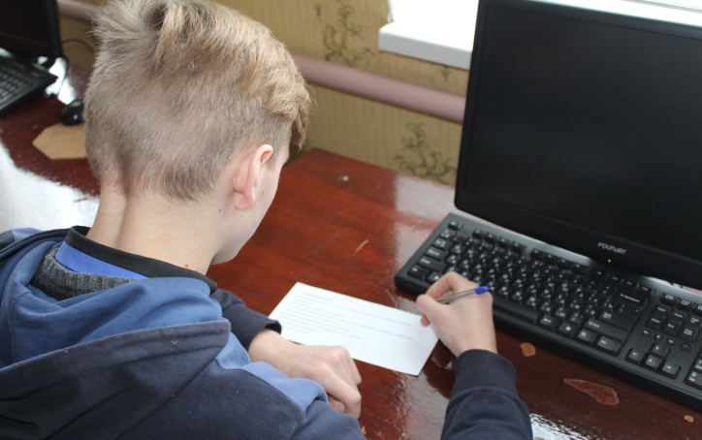
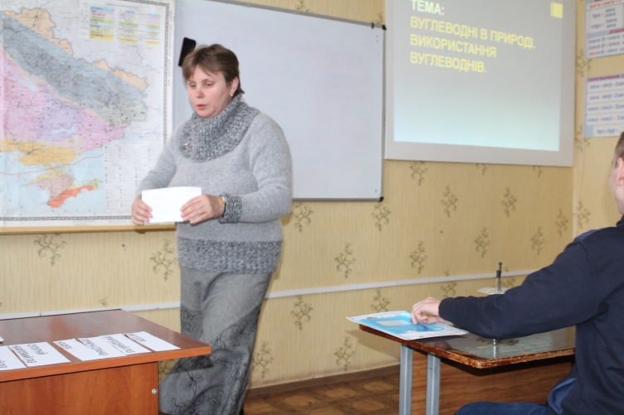
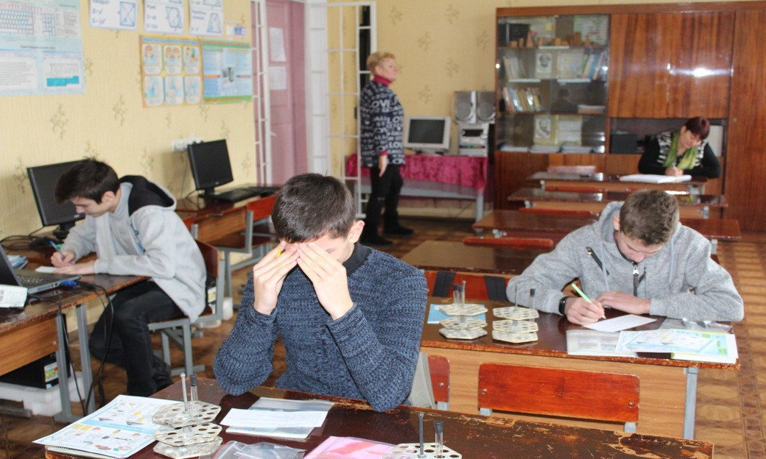
ІНТЕГРОВАНИЙ УРОК ХІМІЇ ТА ГЕОГРАФІЇ У 9 КЛАСІ НА ТЕМУ:
«ВУГЛЕВОДНІ В ПРИРОДІ. ВИКОРИСТАННЯ ВУГЛЕВОДНІВ»
ВЧИТЕЛЬ ПУСТОВА ТЕТЯНА МИХАЙЛІВНА
ПЕРЕВІРКА ЗНАНЬ
ВПРАВА «ЗАКІНЧИ РЕЧЕННЯ…»

Slide 4
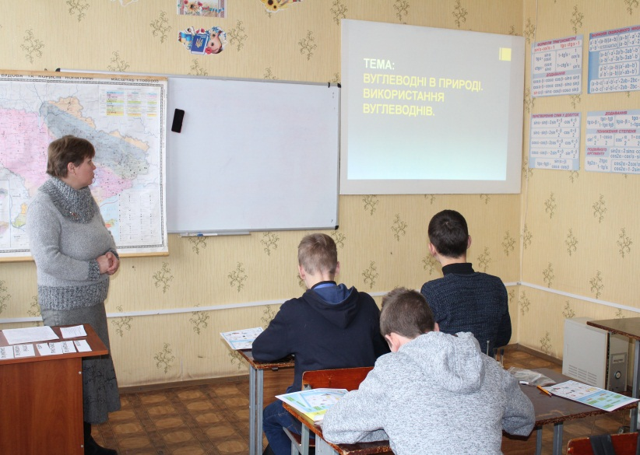
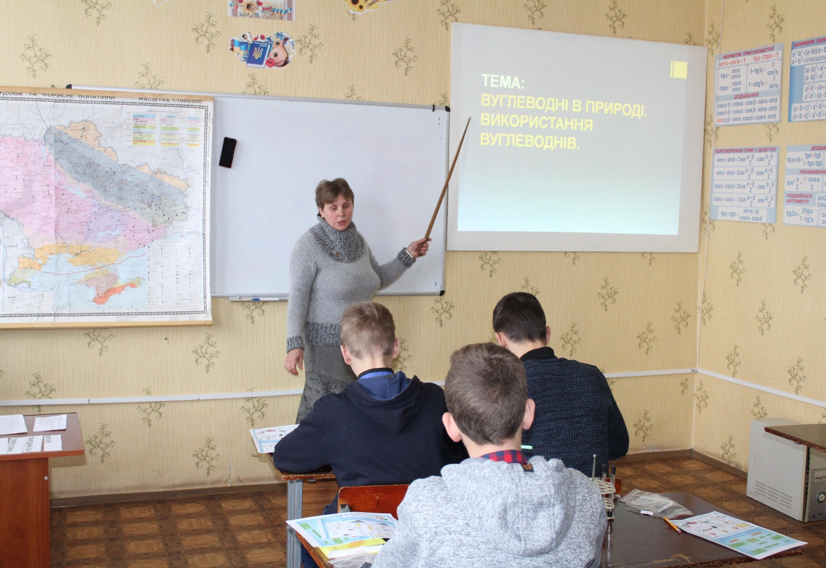
ІНТЕГРОВАНИЙ УРОК ХІМІЇ ТА ГЕОГРАФІЇ У 9 КЛАСІ НА ТЕМУ:
«ВУГЛЕВОДНІ В ПРИРОДІ. ВИКОРИСТАННЯ ВУГЛЕВОДНІВ»
ВЧИТЕЛЬ ПУСТОВА ТЕТЯНА МИХАЙЛІВНА
ПОВІДОМЛЕННЯ ТЕМИ, МЕТИ, ЗАВДАНЬ УРОКУ.
МОТИВАЦІЯ НАВЧАЛЬНОЇ ДІЯЛЬНОСТІ

Slide 5
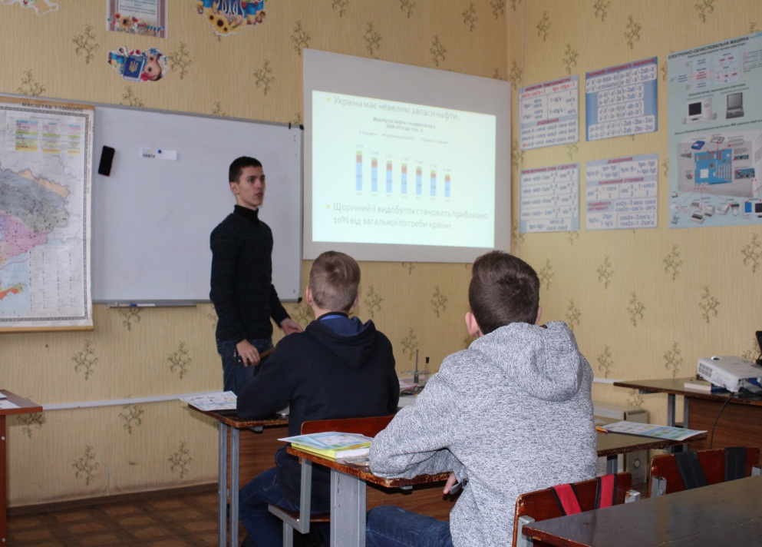
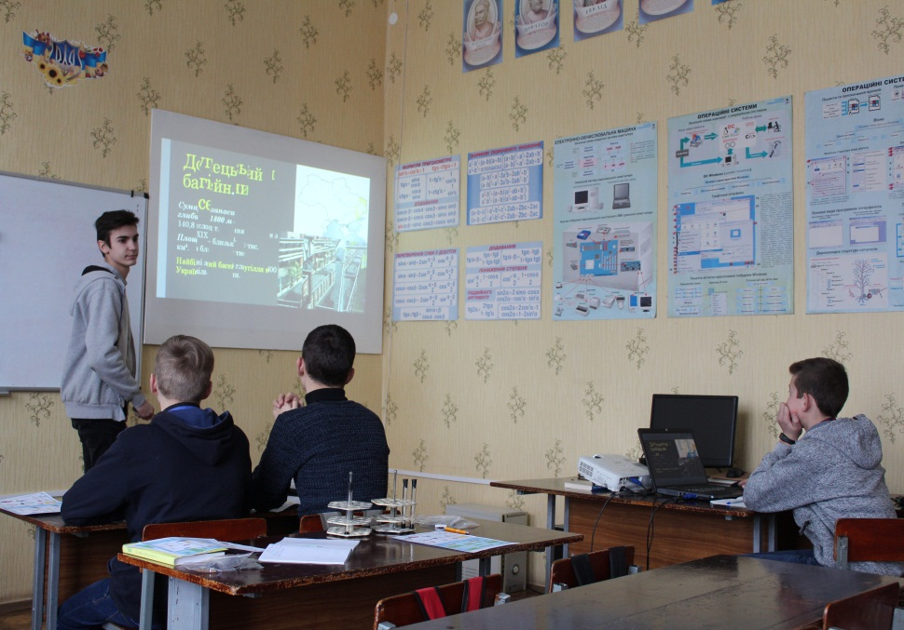
ІНТЕГРОВАНИЙ УРОК ХІМІЇ ТА ГЕОГРАФІЇ У 9 КЛАСІ НА ТЕМУ:
«ВУГЛЕВОДНІ В ПРИРОДІ. ВИКОРИСТАННЯ ВУГЛЕВОДНІВ»
ВЧИТЕЛЬ ПУСТОВА ТЕТЯНА МИХАЙЛІВНА
ВИПЕРЕДЖУВАЛЬНЕ ЗАВДАННЯ
РОЗПОВІДЬ УЧНІВ ПРО ПАЛИВНІ РЕСУРСИ З ВИКОРИСТАННЯМ ВЛАСНИХ ПРЕЗЕНТАЦІЙ

Slide 6
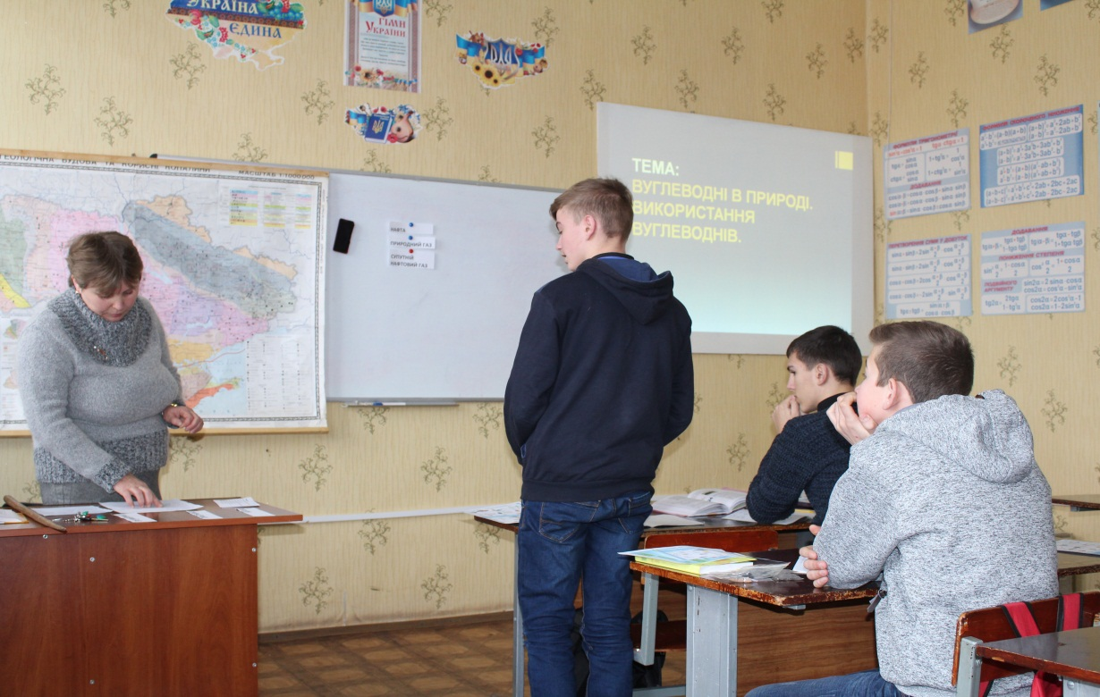
ІНТЕГРОВАНИЙ УРОК ХІМІЇ ТА ГЕОГРАФІЇ У 9 КЛАСІ НА ТЕМУ:
«ВУГЛЕВОДНІ В ПРИРОДІ. ВИКОРИСТАННЯ ВУГЛЕВОДНІВ»
ВЧИТЕЛЬ ПУСТОВА ТЕТЯНА МИХАЙЛІВНА
ІНФОРМАЦІЯ УЧНЯ ПРО КАМ’ЯНЕ ВУГІЛЛЯ І ЙОГО ПОКЛАДИ В МЕЖАХ УКРАЇНИ

Slide 7
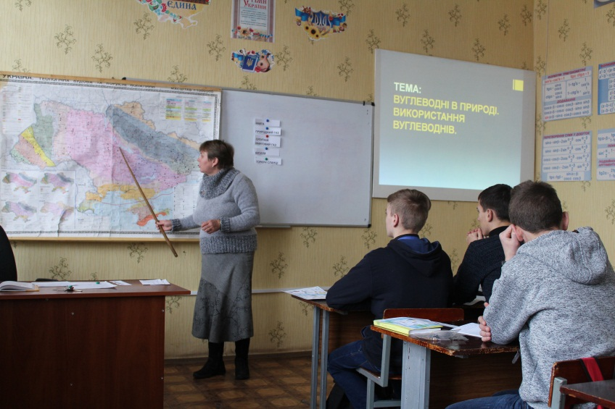
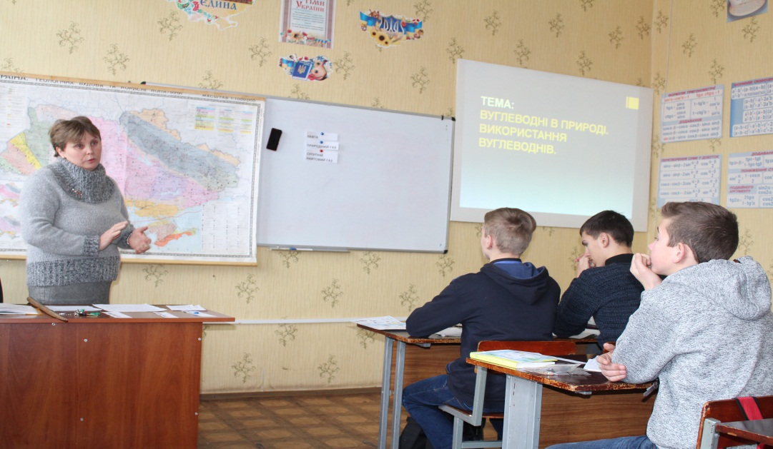
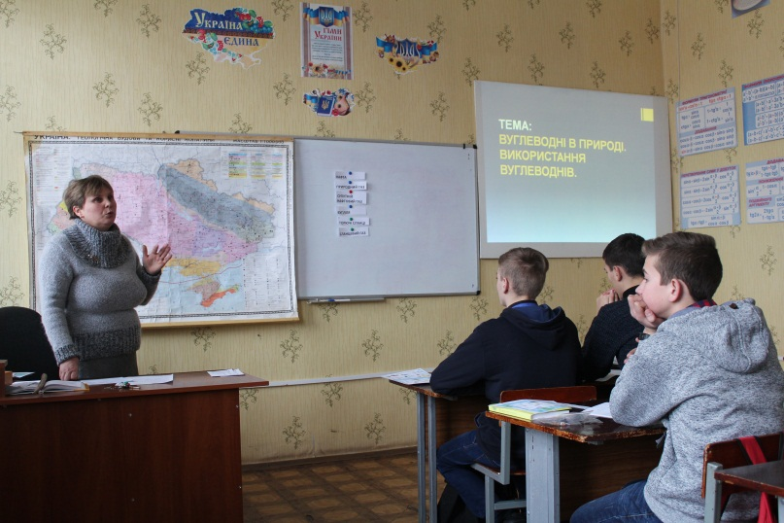
ІНТЕГРОВАНИЙ УРОК ХІМІЇ ТА ГЕОГРАФІЇ У 9 КЛАСІ НА ТЕМУ:
«ВУГЛЕВОДНІ В ПРИРОДІ. ВИКОРИСТАННЯ ВУГЛЕВОДНІВ»
ВЧИТЕЛЬ ПУСТОВА ТЕТЯНА МИХАЙЛІВНА
РОЗПОВІДЬ ВЧИТЕЛЯ З ЕЛЕМЕНТАМИ БЕСІДИ І ВИКОРИСТАННЯМ ГЕОГРАФІЧНОЇ КАРТИ «ПАЛИВНІ КОПАЛИНИУКРАЇНИ»

Slide 8
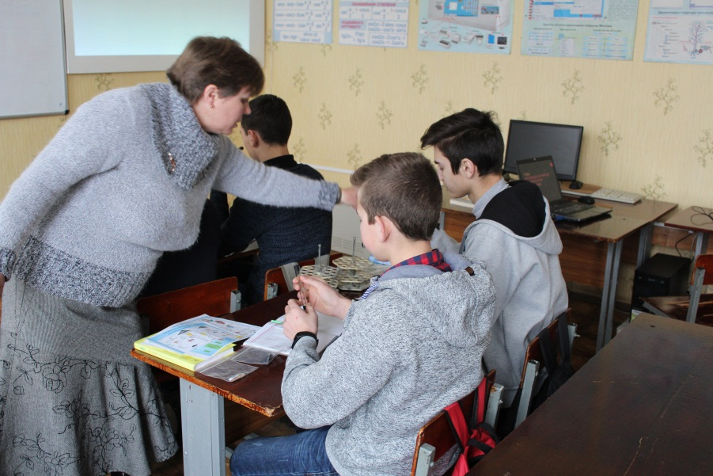
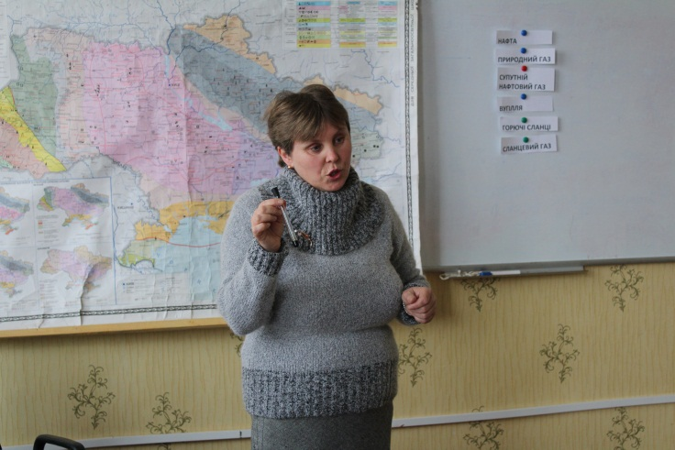
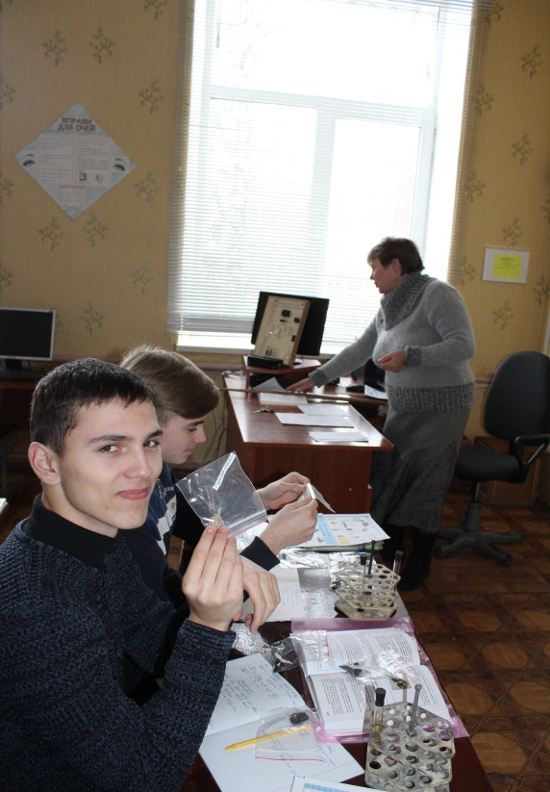
ІНТЕГРОВАНИЙ УРОК ХІМІЇ ТА ГЕОГРАФІЇ У 9 КЛАСІ НА ТЕМУ:
«ВУГЛЕВОДНІ В ПРИРОДІ. ВИКОРИСТАННЯ ВУГЛЕВОДНІВ»
ВЧИТЕЛЬ ПУСТОВА ТЕТЯНА МИХАЙЛІВНА
ЛАБОРАТОРНЕ ДОСЛІДЖЕННЯ
ОЗНАЙОМЛЕННЯ ІЗ ЗРАЗКАМИ ПАЛИВНИХ РЕСУРСІВ УКРАЇНИ

Slide 9
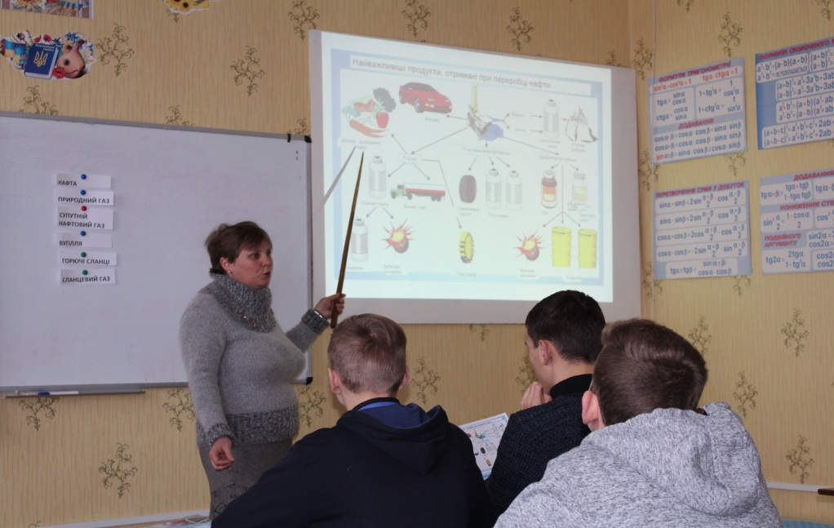
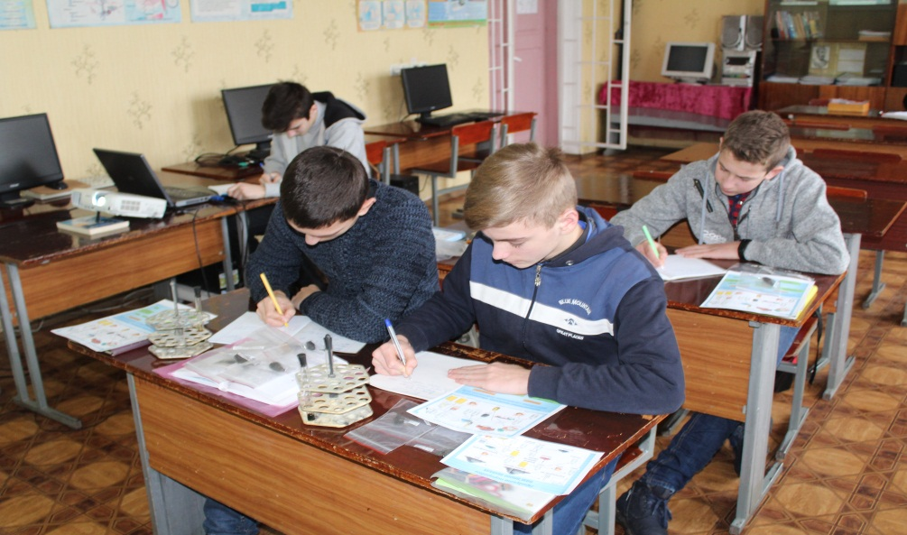
ІНТЕГРОВАНИЙ УРОК ХІМІЇ ТА ГЕОГРАФІЇ У 9 КЛАСІ НА ТЕМУ:
«ВУГЛЕВОДНІ В ПРИРОДІ. ВИКОРИСТАННЯ ВУГЛЕВОДНІВ»
ВЧИТЕЛЬ ПУСТОВА ТЕТЯНА МИХАЙЛІВНА
РОЗПОВІДЬ ВЧИТЕЛЯ ПРО ВИКОРИСТАННЯ ВУГЛЕВОДНІВ
ВЕДЕННЯ УЧНЯМИ КОНСПЕКТУ – ВИДІЛЕННЯ ГОЛОВНОГО

Slide 10
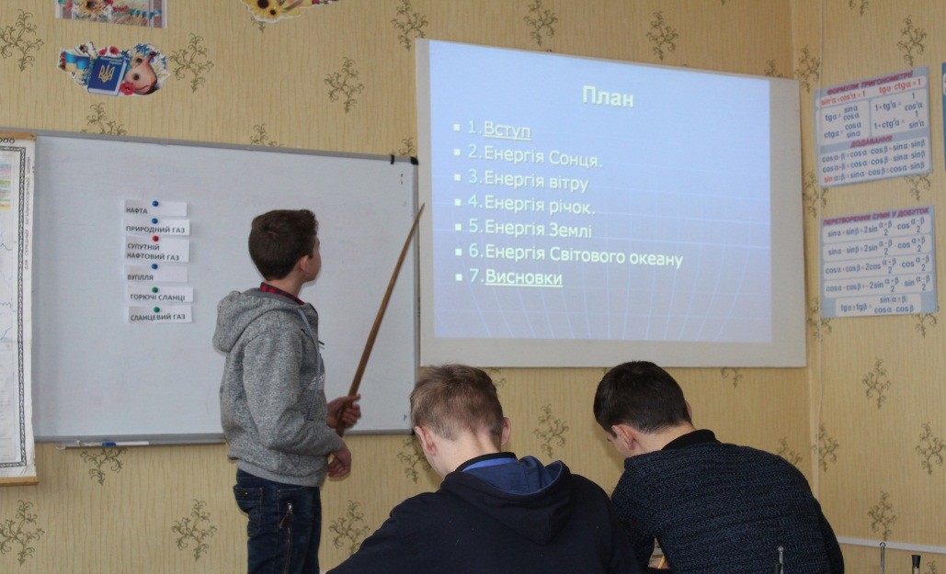
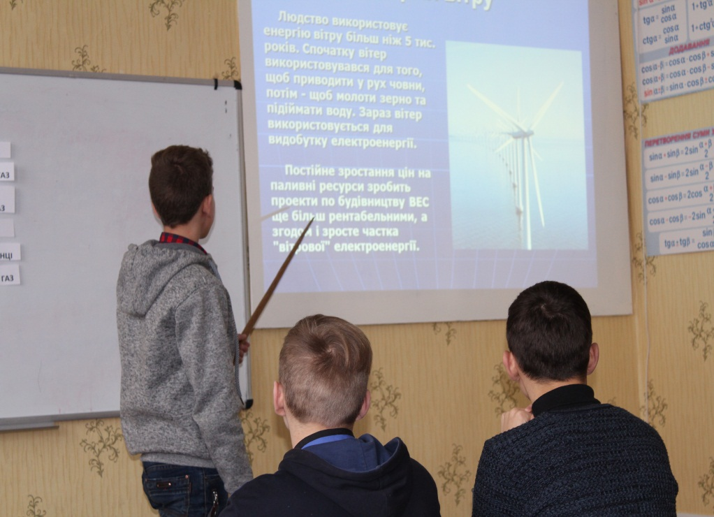
ІНТЕГРОВАНИЙ УРОК ХІМІЇ ТА ГЕОГРАФІЇ У 9 КЛАСІ НА ТЕМУ:
«ВУГЛЕВОДНІ В ПРИРОДІ. ВИКОРИСТАННЯ ВУГЛЕВОДНІВ»
ВЧИТЕЛЬ ПУСТОВА ТЕТЯНА МИХАЙЛІВНА
ПОШУКОВА РОБОТА
АЛЬТЕРНАТИВНІ ВИДИ ЕНЕРГІЇ

Slide 11
ІНТЕГРОВАНИЙ УРОК ХІМІЇ ТА ГЕОГРАФІЇ У 9 КЛАСІ НА ТЕМУ:
«ВУГЛЕВОДНІ В ПРИРОДІ. ВИКОРИСТАННЯ ВУГЛЕВОДНІВ»
ВЧИТЕЛЬ ПУСТОВА ТЕТЯНА МИХАЙЛІВНА
РОБОТА ЗА КОЛЕКЦІЄЮ

Slide 12
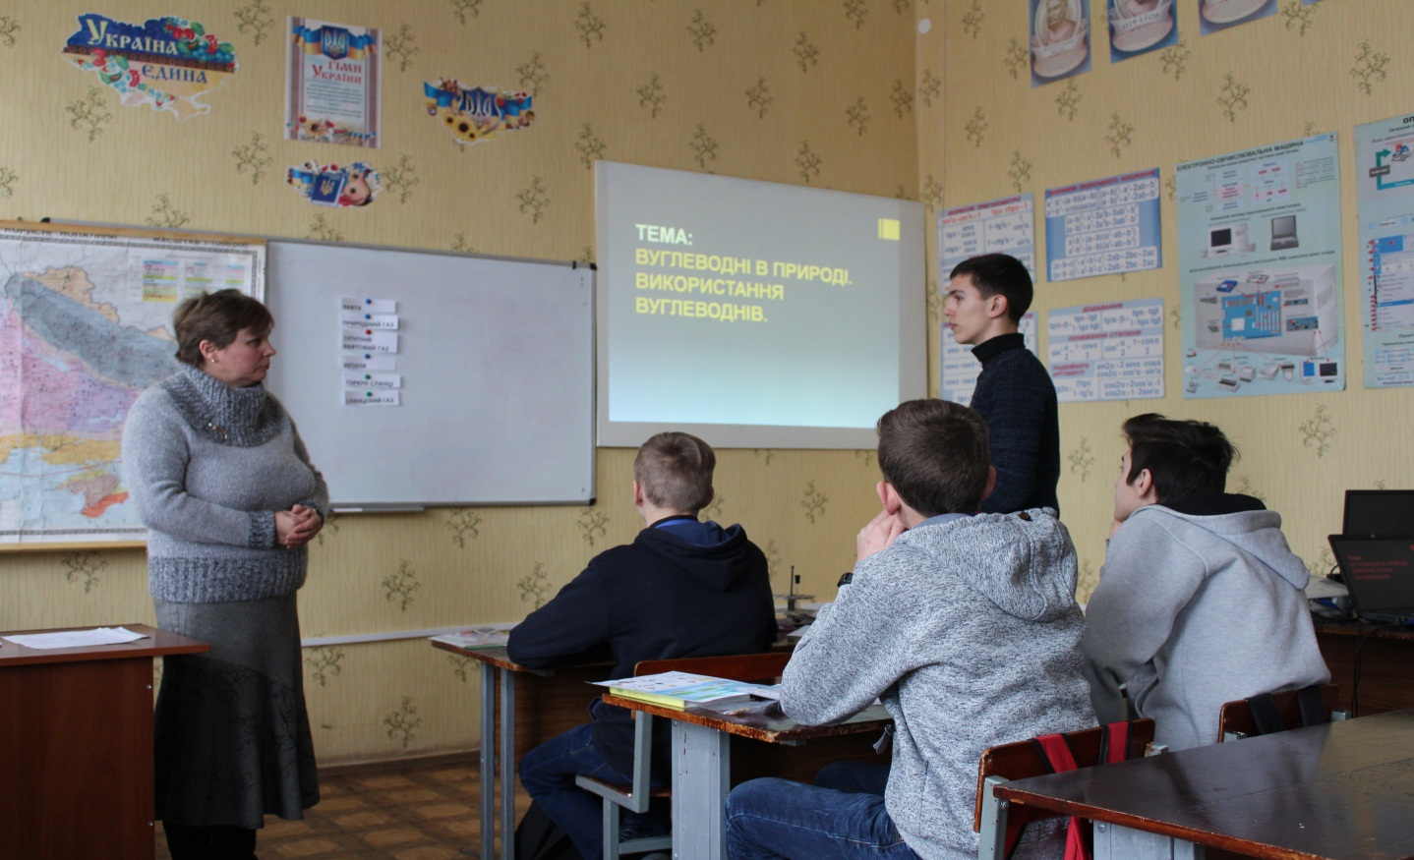
ІНТЕГРОВАНИЙ УРОК ХІМІЇ ТА ГЕОГРАФІЇ У 9 КЛАСІ НА ТЕМУ:
«ВУГЛЕВОДНІ В ПРИРОДІ. ВИКОРИСТАННЯ ВУГЛЕВОДНІВ»
ВЧИТЕЛЬ ПУСТОВА ТЕТЯНА МИХАЙЛІВНА
ПІДСУМОК УРОКУ
ПРОБЛЕМНЕ НАВЧАННЯ
НА СКІЛЬКИ ВАЖЛИВА ТЕМА СЬОГОДНІШНЬОГО УРОКУ

